Slide 1
Индексы РСПП в области устойчивого развития, корпоративной ответственности и отчетности – 2018
Проект ведется в рамках деятельности Комитета РСПП по корпоративной социальной ответственности и демографической политике и при содействии Совета РСПП по нефинансовой отчетности
Елена Феоктистова – Управляющий Директор по корпоративной ответственности, устойчивому развитию и социальному предпринимательству, заместитель председателя Комитета РСПП по КСО и демографической политике
Наталья Хонякова – Руководитель группы по разработке Индексов корпоративной устойчивости, ответственности и открытости Комитета РСПП по КСО
11.12.2018

Slide 2
О проекте
Проект начат в 2014 году и ведется при финансовой поддержке компаний-членов Комитета РСПП по корпоративной социальной ответственности и демографической политике. Постоянный партнер проекта – компания «Металлоинвест».
Проект признан как инструмент бенчмаркинга российскими компаниями и включен в международную базу индексов и рейтингов в сфере устойчивого развития – The Reporting Exchange (www.reportingexchange.com).
В 2018 публикуется пятый выпуск индексов. Результаты выпуска прошли независимый аудит компании ФБК Grant Thornton.
Мы благодарим компании, оказавшие содействие проекту в 2018 году:
Цель проекта - создание комплекса инструментов независимой оценки деятельности компаний в сфере устойчивого развития и социальной ответственности
Проект базируется на понимании корпоративной социальной ответственности как ответственности организации за воздействие ее решений и деятельности на общество и окружающую среду, включая экономические, экологические и социальные аспекты этого воздействия.

Slide 3
Индексы РСПП в сфере устойчивого развития
Индекс «Ответственность и открытость» - индекс раскрытия информации
Индекс «Вектор устойчивого развития» - индекс динамики результативности деятельности компаний в сфере УР/КСО
Индексы взаимосвязаны: результаты оценки в рамках индекса «Ответственность и открытость» определяют выборку для для расчета индекса «Вектор устойчивого развития».
Индексы не предназначены для ранжирования компаний.
Их задача – общая оценка ситуации и динамики ее развития.
Методика составления индексов
представлена на сайте РСПП

Slide 4
Индекс «Ответственность и открытость» – индекс раскрытия информации
Индекс отражает объем и качество информации о результатах воздействия крупных компаний на общество и природу.
Насколько серьезно подходят компании к представлению информации о КСО/УР? Насколько высоки частота и качество ее раскрытия?
Материал для анализа: годовые и нефинансовые отчеты компаний, опубликованные на сайтах компаний на русском языке до 1 ноября 2018 года.
Выборка: 111 компаний
100 крупнейших российских компаний по рейтингу RAEX 600
+
компании из списка первой сотни крупнейших российских компаний по рейтингу РБК 500, которые также включены в рейтинг RAEX и находятся в нем на позиции не ниже 200-й или лидируют в отрасли по выручке.
Насколько прозрачен вклад крупных компаний в устойчивое развитие общества?

Slide 5
Тематическая структура, показатели, критерии
Уровни раскрытия показателей
Декларация: внимание компании к теме заявлено в общем виде
Иллюстрация: конкретное направление работы в области КСО/УР иллюстрируется конкретными примерами.
Отчетность: консолидиро-ванные данные, отражающие ситуацию в масштабе всей компании
Экономические аспекты
Социальные аспекты – персонал
Социальные аспекты – сообщества
Экологические аспекты
Управление
41 показатель, 70 индикаторов
* Перечень показателей приведен в Приложении 1

Slide 6
Что показывает индекс «Ответственность и открытость»–2018
расширение
территории

Slide 7
Рост, факторы и качество роста
Все значения индекса показывают рост третий год подряд.
Наивысшее значение индекса, очевидно, достигло максимума в прошлом году и держится примерно на той же отметке.
Темпы роста индекса для лидирующей группы росли более низкими темпами, чем среднее значение индекса: состав группы расширился, ряд ее новых участников – в начале пути освоения лучшего опыта.
При этом наиболее выражен рост среднего значения за счет:
роста количества раскрываемых показателей в отчетности ряда компаний;
расширения круга компаний, раскрывающих показатели УР/КСО: при сохранении общего числа компаний в выборке количество тех, кто не публикует отчетность на русском языке, снизилось.

Slide 8
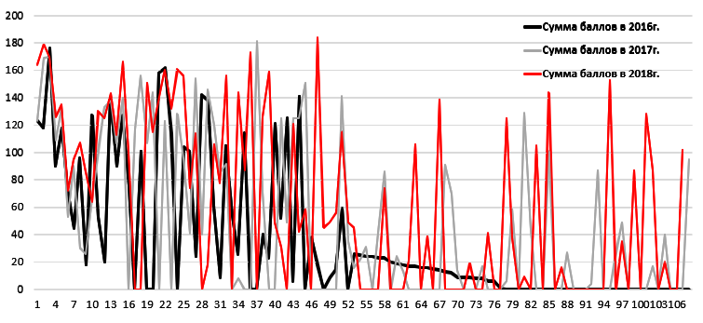
расширение круга компаний, раскрывающих показатели в области устойчивого развития
Кол-во баллов за раскрытие информации
Место в рейтинге по объему реализации

Slide 9
повышение планки Лидерства
Значения индивидуального индекса | Компании – лидеры индекса «Ответственность и открытость»–2018 (названия компаний даны в алфавитном порядке)
Группа А: значения индивидуального индекса 0,75 и выше | АЛРОСА, Газпром, Зарубежнефть, ЛУКОЙЛ, Металлоинвест, Норникель, Роснефть, Ростелеком, Северсталь, СИБУР, АФК Система, СУЭК (12 компаний)
Группа В: значения индивидуального индекса - 0,55 и выше | Аэрофлот, ЕВРАЗ, ЕвроХим, Интер РАО, ММК, МТС, НОВАТЭК, ОМК, НЛМК, Полюс, РУСАЛ, РЖД, Росатом, Российские сети, РусГидро, Сахалин Энерджи, Сбербанк, ТМК, Транснефть, ФосАгро (20 компаний)
Повышение начальных значений индекса
для лидирующих групп, 2016-2018
Группа «Резерва»: значения индивидуального индекса в диапазоне 0,45-0,54 | ВТБ, КАМАЗ, МегаФон, Мостотрест, ОСК, Татнефть, УРАЛКАЛИЙ, X5 Retail Group (8 компаний)

Slide 10
Отраслевые Значения индекса «Ответственность и открытость»

Slide 11
отраслевой срез: что нового?

Slide 12
Внутриотраслевая динамика: профиль «экспансии» публичной отчетности
?

Slide 13
Значения индекса «Ответственность и открытость» по темам
Наиболее значительный рост отмечается в рамках тем:
Управление в сфере КСО/УР (расширено раскрытие показателей «управление вопросами КСО/УР в цепочке поставок», «включение КПЭ в сфере КСО/УР в число стратегических КПЭ».
Социальные аспекты – сообщества (больше информации по результативности социальных инвестиций/ благотворительных проектов).
Экономические аспекты (больше информации по производительности труда, доле закупок у местных поставщиков).

Slide 14
Приоритеты раскрытия информации в международном контексте*
Условность сопоставлений – относительная сопоставимость выборок. Рейтинги раскрытия показателей «первого поколения», составленные по выборке Индекса «Ответственность и открытость» и по выборке международного исследования (SSE Initiative, 2018), охватившего 4300 компаний, котирующихся на биржах 35 стран, с оборотом выше $1 млрд.

Slide 15
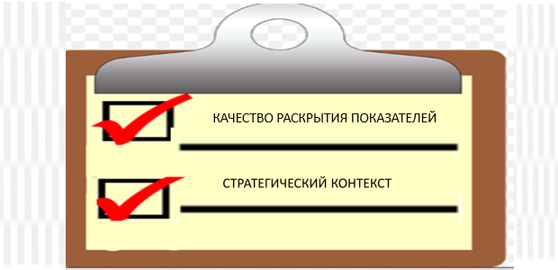
задачи на завтра
Часто говорят, что цифры управляют миром; нет сомнения в том, по крайней мере, что цифры показывают, как он управляется.
И. В. Гете

Slide 16
Уровни раскрытия информации, 2016-2018, %

Slide 17
Всегда ли цифры = показатели?
Устойчивые проблемы
Технические ошибки (на разных страницах представлены разные значения показателя).
Недостаточен периметр раскрытия информации.
Недостаточен период раскрытия информации.
Показатели раскрываются за различные периоды времени, и выбор периодов времени ничем не обоснован.
Недостаточность данных для анализа (затраты на охрану труда есть, а данных о травматизме и профзаболеваниях нет; указывается целевое значение, а значение за отчетный период – нет, раскрываются валовые показатели, удельные – нет).

Slide 18
Система показателей: инструмент стратегического управления

Slide 19
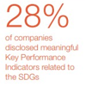
Широкий стратегический контекст: что нам делать с ЦУР?
Упоминание ЦУР
Задачи/направления деятельности, соответствующие ЦУР
Индикаторы результативности, деятельности, ориентированной на ЦУР
15% компаний выборки так или иначе
соотносят свою деятельность
с Целями устойчивого развития ООН
18% из представивших
свои задачи в соотнесении с ЦУР
15%
15%
PWC, 2018 SDG Reporting Challenge

Slide 20
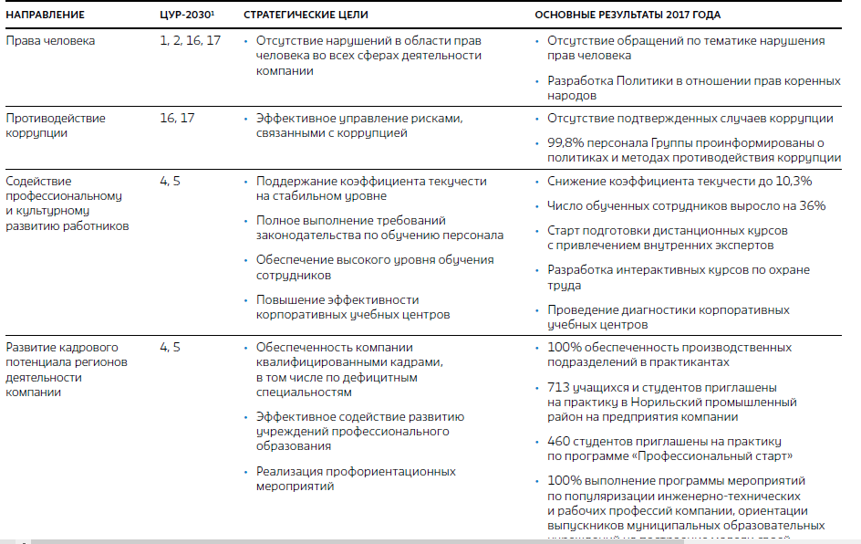
Цели и результаты в контексте ЦУР: освоение инструментов стратегического управления

Slide 21
Что будет дальше?
Индекс «Перспектива» отражает частоту и качество раскрытия целей по основным темам УР/ КСО. Контекстный, вспомогательный индекс. Не учитывается при расчете основных индексов.
Дает дополнительную информацию для понимания:
подходов компании к публичному представлению результатов деятельности в этой сфере;
«управленческого контекста» интеграции целей устойчивого развития: конкретные, измеримые целевые ориентиры можно рассматривать как одно из свидетельств высокого качества управления.
Критерии:
наличие измеримых целевых значений основных индикаторов, включенных в таблицу, и конкретных сроков;
наличие сформулированных целей по показателю и информации по отдельным задачам или/и запланированным мероприятиям с указанием сроков.
Наиболее заметный рост – по показателям
«Производительность труда» и
«Социальные инвестиции»

Slide 22
индекс «вектор устойчивого развития»: индекс результативности
Индекс отражает направленность изменений в результативности деятельности компаний в сфере УР/КСО.
Материал для анализа: представленные в динамике 10 базовых показателей, которые отражают экономическое, социальное и экологическое измерения КСО и УР.
Выборка: 32 компании, лидирующие по результатам проекта «Ответственность и открытость»
Какие реальные результаты и тенденции отражают раскрываемые в публичной отчетности показатели?
Предлагается ли больше социальных благ? Снижается ли экологическая «цена» производства?
Фиксируются не собственно значения показателей, а количество «сигналов», которые указывают на направление изменений за три года. Отсутствие данных рассматривается как негативный сигнал.
Индекс базируется на соотношении позитивных и
негативных «сигналов», которые указывают на
направление изменений в массиве отчётных
данных за 3 года

Slide 23
индекс «вектор устойчивого развития» − 2018
Показатели:
производительность труда,
производственная безопасность, охрана труда,
оплата труда и расходы на социальные программы для персонала,
обучение персонала,
текучесть кадров,
выбросы в атмосферу, в том числе выбросы парниковых газов,
водопотребление и сбросы (кроме организаций финансового сектора*) ,
энергоэффективность и энергопотребление,
обращение с отходами,
социальные инвестиции.
*для организаций финансового сектора этот показатель заменен на показатель «Ответственное финансирование»

Slide 24
Индекс «Вектор устойчивого развития»: отраслевой срез
Очевидны различия в ситуации:
в различных отраслях,
в рамках одной отрасли.
Можно предположить, что
это отражает как внешние обстоятельства, так и установки менеджмента.

Slide 25
индекс «Вектор устойчивого развития»: тематический срез
Позитивная динамика:
Производительность труда,
Социальные аспекты – сообщества.
В рамках темы «Социальные аспекты − персонал» фиксируются разнонаправленные тенденции:
по показателям «Охрана труда и здоровья работников» и «Обучение персонала» − рост,
по показателям «Оплата труда и соц.поддержка» и «Текучесть кадров» – снижение.

Slide 26
Лидеры индекса «Вектор устойчивого развития»
АЛРОСА, Газпром, ЕВРАЗ, ЕвроХим, ИнтерРАО, Лукойл, Металлоинвест, ММК, МТС, НЛМК, Норникель, ОМК, РЖД, Росатом, Роснефть, Ростелеком, РусГидро, Сахалин Энерджи, Сбербанк РФ, СИБУР, АФК «Система», Северсталь, СУЭК, Транснефть.
В Индекс вошли компании, показавшие положительные значения индивидуального индекса. Перечень компаний дан по алфавиту.

Slide 27
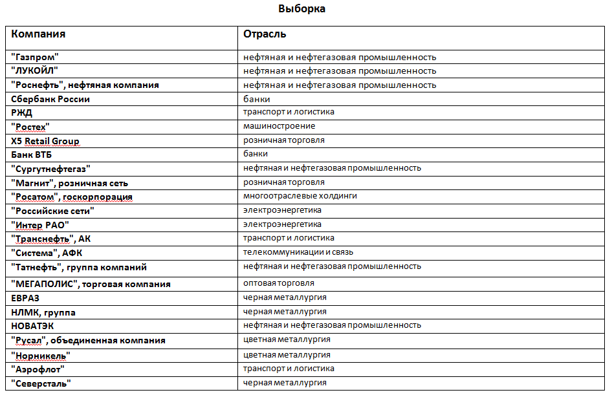
Приложение

Slide 28
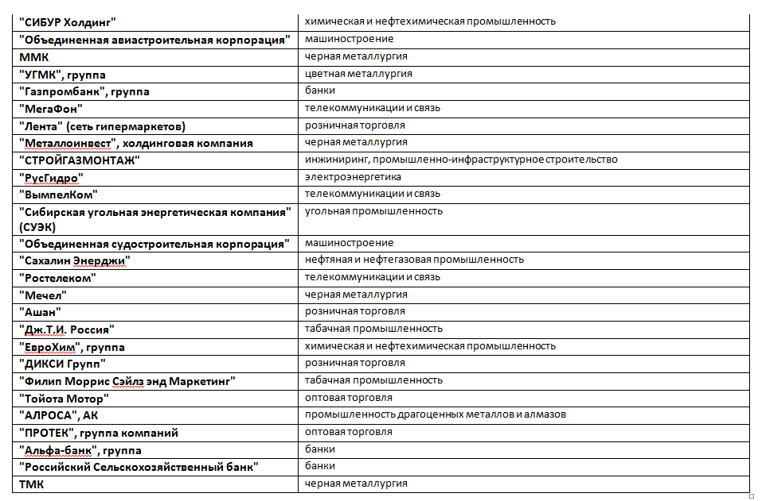

Slide 29
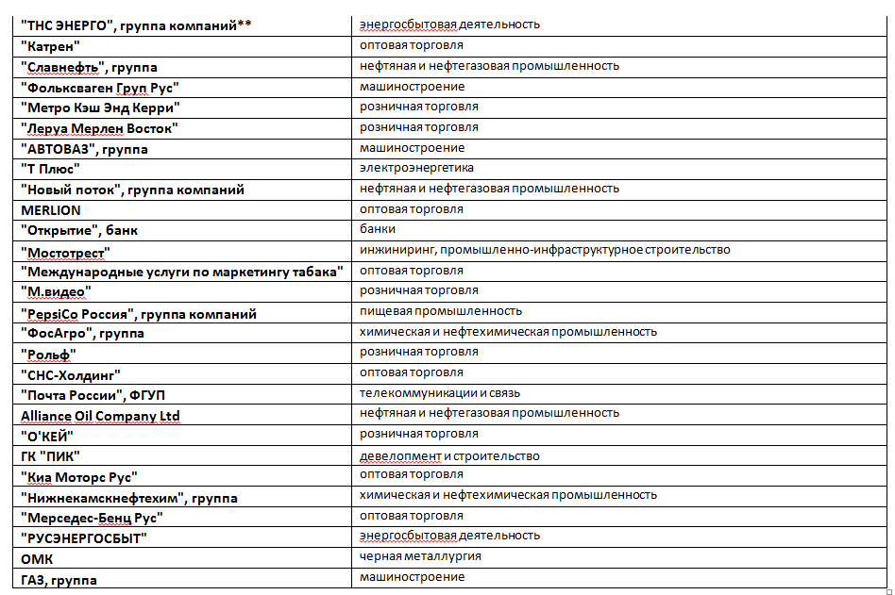

Slide 30
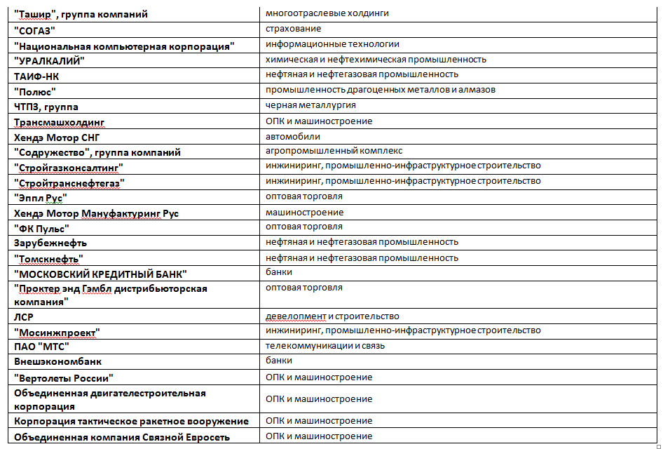

Slide 32
Приложение
Показатели проекта «Ответственность и открытость»
Показатели экономического, социального и экологического воздействия
Производительность труда
Капитальные вложения. Вложения в модернизацию производственных мощностей, создание новых предприятий и развитие производства.
Уплаченные налоги
Качество продукции
Доля закупок у местных поставщиков
Инновационная деятельность
Численность персонала
Характеристики персонала
Производственная безопасность, охрана труда (результативность)
Затраты на производственную безопасность, охрану труда
Системы управления производственной безопасностью, охраной труда
Оплата труда
Расходы на социальные программы для персонала
Количество бенефициаров социальных программ для персонала
Вознаграждение руководства
Текучесть кадров
Обучение персонала

Slide 33
Затраты на обучение персонала
Трудовые отношения
Соблюдение прав человека
Выбросы в атмосферу
Выбросы парниковых газов
Энергоэффективность и энергопотребление
Водопотребление
Сбросы в водные источники
Обращение с отходами
Расходы на охрану окружающей среды
Системы экологического менеджмента
Учет и оценка экологических рисков проектов, получающих финансирование (показатель релевантен для организаций, работающих на финансовых рынках. Учитывается вместо нерелевантного для этих организаций показателя№24. Для организаций других отраслей не учитывается)
Финансирование природоохранных проектов и программ (показатель релевантен для организаций, работающих на финансовых рынках. Учитывается вместо нерелевантного для этих организаций показателя№25. Для организаций других отраслей не учитывается))
Социальные инвестиции

Slide 34
Показатели управления и взаимодействия:
Сведения, позволяющие оценить независимость и компетентность Совета директоров – образование, профессиональный опыт
Вовлечённость высшего руководства компании в управление вопросами КСО и устойчивого развития
Включение рисков, связанных с социальными и экологическими аспектами деятельности организации, в систему управления ключевыми рисками
Наличие этического кодекса, его основные принципы, механизмы внедрения
Противодействие коррупции: политика, механизмы, мероприятия, результаты
Корпоративная политика по КСО (УР): содержание, конкретизация в форме корпоративных политик по направлениям, прежде всего по охране труда, окружающей среды, отношениям с персоналом /кадровой политике, участию в развитии местных сообществ.
Управление вопросами КСО/УР в цепочке поставок: политики, механизмы, показатели
Включение КПЭ в сфере КСО и УР в систему стратегических КПЭ компании
Мотивация менеджмента к внедрению принципа КСО/УР в деятельность организации: связь вознаграждения с результатами в сфере КСО и УР через систему КПЭ
Структура управления деятельностью в сфере КСО и УР
Направления и форматы взаимодействия с государством, основные программы/проекты.
Направления и форматы взаимодействия с обществом, основные проекты

